Slide 1
Het RAAS
Paul Verhees
Docent FHMG opleiding bachelor verpleegkunde
Kennisclip
2017; CC Naamsvermelding-Gelijk Delen 3.0 Nederland Licentie

Slide 2
RAAS
Wat is het?
Toepassing van de principes van het RAAS.

Slide 3
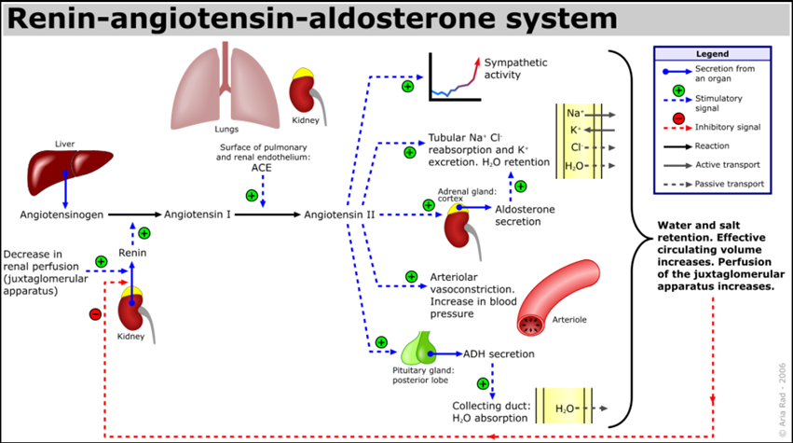
https://upload.wikimedia.org/wikipedia/commons/a/a2/Renin-angiotensin-aldosterone_system.png

Slide 4
Toepassen bij:
Zorgvrager met medicatie voor hypertensie en/of hartfalen
  ACE remmers (angiotensine converting enzyme)
  ARB’s (angiotensinereceptorblokkers)
https://www.farmacotherapeutischkompas.nl/bladeren/groepsteksten/ace_remmers
https://www.farmacotherapeutischkompas.nl/bladeren/indicatieteksten/hypertensie__essentiele_of_primaire

Slide 5
Bron
Zorginstituut Nederland. (n.d.). Farmacotherapeutisch kompas. Retrieved November 24, 2017, from https://www.farmacotherapeutischkompas.nl/

